Slide 1


TRƯỜNG THCS LONG BIÊN
BÀI GIẢNG TRỰC TUYẾN
MÔN: GDCD 8
Bài 8 - Tiết 1
LẬP KẾ HOẠCH CHI TIÊU
GV: Nguyễn Thị Bích Thuận

Slide 2
KHỞI ĐỘNG

Slide 3
LẬP KẾ HOẠCH
CHI TIÊU

Slide 4
01
SỰ CẦN THIẾT PHẢI LẬP KẾ HOẠCH CHI TIÊU

Slide 5

NHIỆM VỤ:
SỰ CẦN THIẾT PHẢI LẬP KẾ HOẠCH CHI TIÊU
Đọc tình huống SGK và thảo luận cặp đôi

Slide 6
THẢO LUẬN CẶP ĐÔI
Câu hỏi a
Câu hỏi b
Câu hỏi c
Việc bạn Phương chi tiêu tùy tiện đã dẫn đến khó khăn gì trong cuộc sống? Nếu mẹ không đủ tiền để đưa thêm thì điều gì sẽ xảy ra?
Em hãy dự đoán những khó khăn có thể xảy ra nếu Phương tiếp tục chi tiêu như vậy?
Em hãy nêu lí do cần phải lập kế hoạch chi tiêu?

Slide 7
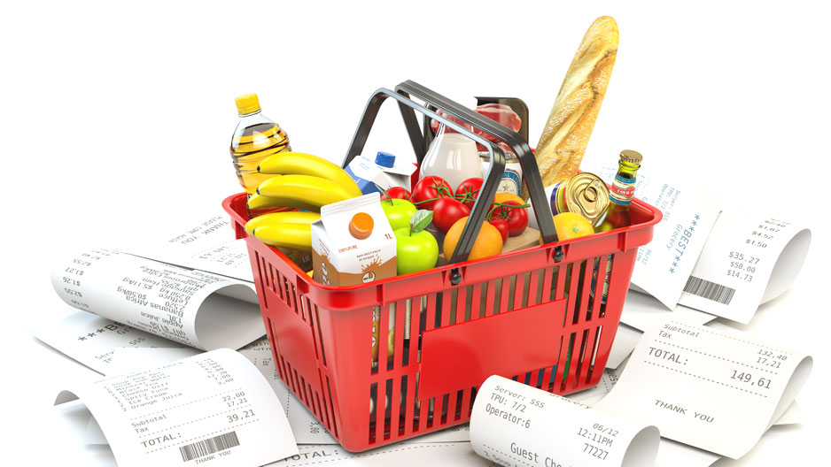
SỰ CẦN THIẾT PHẢI LẬP KẾ HOẠCH CHI TIÊU
Việc chi tiêu tùy tiện của bạn Phương đã dẫn đến sinh hoạt của gia đình bạn bị đảo lộn: những thứ cần thiết như rau, cá, thịt,... bị thiếu và 5 ngày bạn đã chi tiêu hết tiền.
Nếu mẹ không có đủ tiền để đưa thêm thì sẽ bất ổn trong sinh hoạt gia đình, có thể vay mượn tiền để đi chợ.

Slide 8
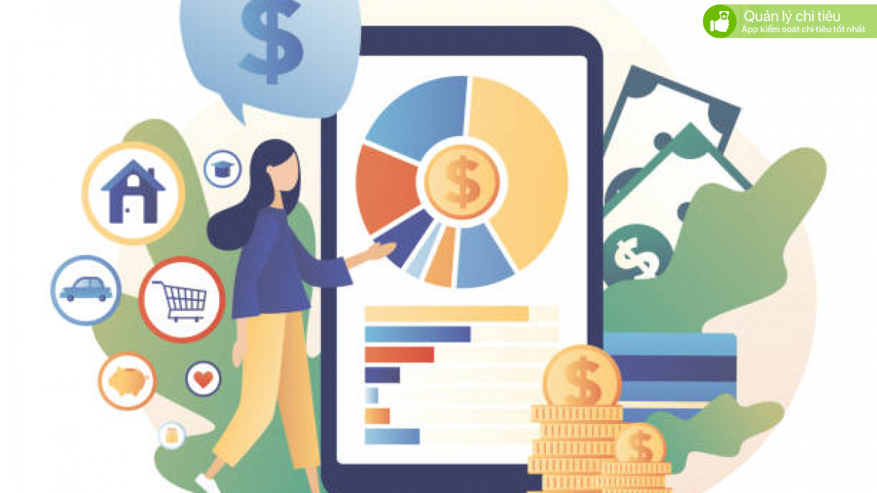
SỰ CẦN THIẾT PHẢI LẬP KẾ HOẠCH CHI TIÊU
Nếu vẫn tiếp tục chi tiêu không có kế hoạch sẽ dẫn đến những vấn đề: nợ nhiều hơn, không đảm bảo sức khỏe cho các thành viên trong gia đình, không có khoản tiền dự phòng cho những lúc cần thiết, không tiết kiệm được tiền để đầu tư, mua sắm những vật dụng thiết yếu trong gia đình, đi du lịch, thực hiện những kế hoạch khác,...

Slide 9
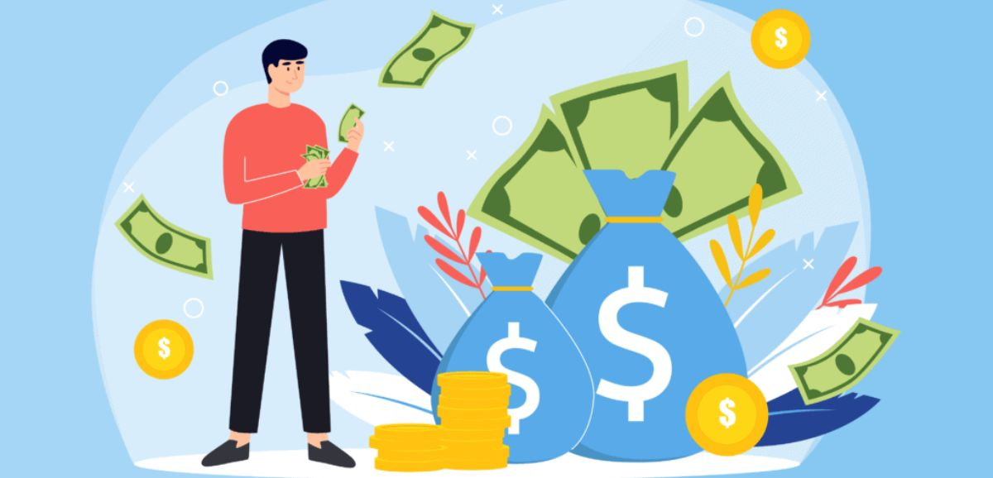
SỰ CẦN THIẾT PHẢI LẬP KẾ HOẠCH CHI TIÊU
Lập kế hoạch chi tiêu giúp cân bằng tài chính, tránh những khoản chi không cần thiết, thực hiện được tiết kiệm, góp phần tạo dựng cuộc sống ổn định, ấm no và không ngừng phát triển.

Slide 10
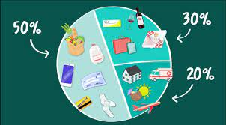
KẾ HOẠCH CHI TIÊU
Kế hoạch chi tiêu xác định các tài khoản chi tiêu dựa trên những nguồn lực hiện có để thực hiện những mục tiêu tài chính của cá nhân, gia đình.

Slide 11
KẾ HOẠCH CHI TIÊU
Lập kế hoạch chi tiêu giúp cân bằng được tài chính, tránh những khoản chi tiêu không cần thiết, thực hiện được tiết kiệm, góp phần tạo dựng cuộc sống ổn định, ấm no.

Slide 12
SẮM VAI
A sinh ra trong một gia đình nghèo khó. Vào năm lớp 10 A được xuống trường thị trấn học THPT.
Trong thời gian học ban đầu, A nhanh chóng hoà nhập cùng các bạn trong lớp. Tuy nhiên, vì thiếu kĩ năng sống nên A nhanh chóng bị lôi kéo vào các cuộc ăn chơi sa đoạ. A nói dối xin tiền mẹ nộp học them nhưng dùng số tiền đó để đi chơi cùng bạn bè. Hết tiền A vay mượn của bạn bè và không may sử dụng app vay tiền trực tuyến để ăn chơi.
Không có khả năng chi trả khoản nợ trên app nên A bị tổ chức tín dụng đen đe doạ, khủng bố về tinh thần của A và cả gia đình A. Kèm theo đó là KQ học tập cuối kì rất thấp nên gia đình A rất buồn.
Bản than A đứng trước nguy cơ nghỉ học vì bị bạn bè, hàng xóm dị nghị, xa lánh.

Slide 13


DẶN DÒ
Chuẩn bị bài sau: Em và các bạn hãy TÌM HIỂU VỀ MỘT SỐ PHƯƠNG PHÁP CHI TIÊU

Slide 14




TẠM BIỆT CÁC EM

